Slide 1

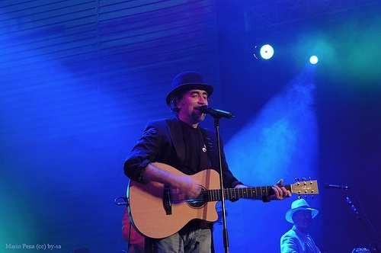

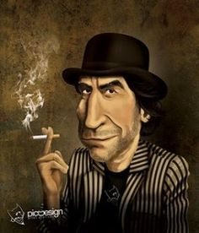



Poéticas frases
de
Joaquín Sabina
PÁSALAS TU TODAS
PARA PODER LEERLAS

Slide 2
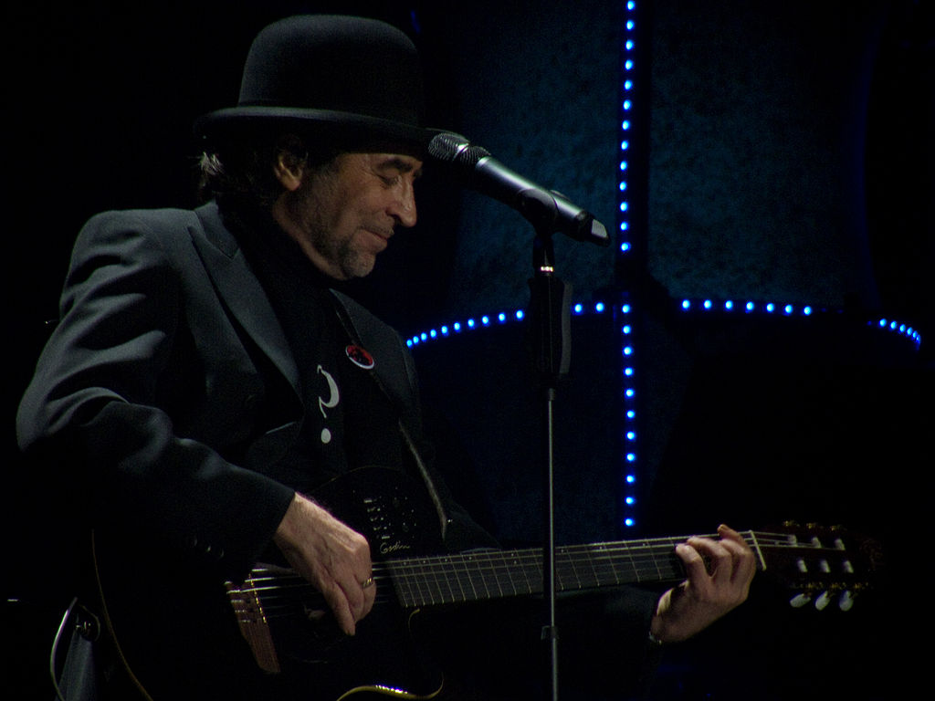
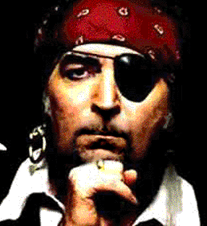
PÁSALAS TU TODAS
PARA PODER LEERLAS

Slide 3
Joaquín Ramón Martínez Sabina, más conocido como Joaquín Sabina es un músico, cantautor y poeta español que nos ha hecho cantar y deleitarnos con cada una de sus letras, que más parecen ser una poesía hecha canción. Hoy te dejo algunas de las mejores frases de Sabina para que las disfrutes.

Slide 4
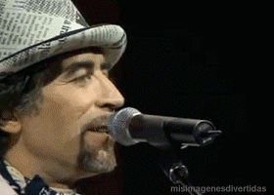

Slide 5
Joaquín Ramón Martínez Sabina (Úbeda, Jaén, España, 12 de febrero de 1949), conocido artísticamente como Joaquín Sabina, es un cantautor, poeta y pintor español; se trata de una de las figuras más destacadas de la música contemporánea española.
Ha publicado diecisiete discos de estudio, cinco en directo y tres recopilatorios y colaborado con distintos artistas cantando dúos y realizando otras colaboraciones. Se estima que ha vendido más de diez millones de discos y también ha compuesto para otros artistas como Ana Belén, Andrés Calamaro o Miguel Ríos, entre otros. Los álbumes en directo son grabaciones de actuaciones en las que ha intervenido en solitario o junto con otros artistas: La mandrágora (1981), junto a Javier Krahe y Alberto Pérez; Joaquín Sabina y Viceversa en directo (1986), junto a la banda Viceversa; Nos sobran los motivos (2000); Dos pájaros de un tiro (2007) y La orquesta del Titani (2012), junto a Joan Manuel Serrat. En su faceta literaria ha publicado nueve libros con recopilaciones de letras de canciones o poemas publicados en el semanario Interviú.

Slide 6
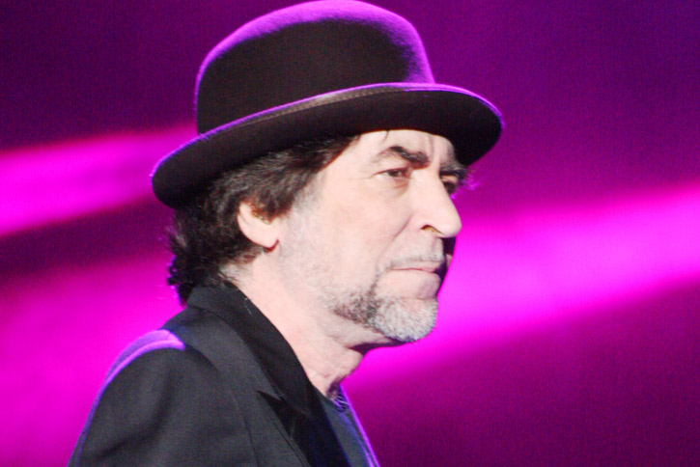

Slide 7
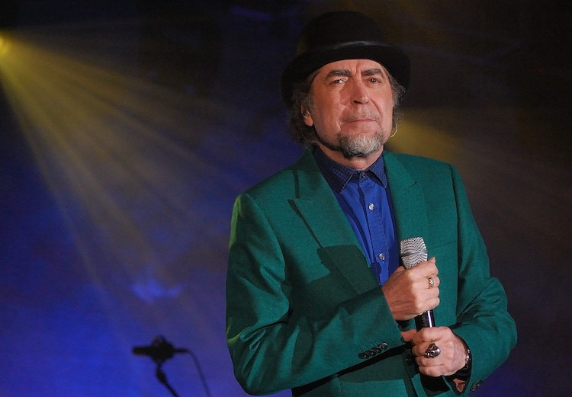
En el año 2001 sufrió un leve infarto cerebral que puso su vida en peligro, recuperándose unas pocas semanas más tarde sin sufrir secuelas físicas, pero el incidente influyó en su forma de pensar y se vio inmerso en una importante depresión, lo que le llevó a abandonar los escenarios un tiempo. Tras superarla, publicó Dímelo en la calle (2002), al que seguiría su decimoctavo álbum, Alivio de luto (2005). El 17 de noviembre de 2009 publicó Vinagre y rosas, su último álbum en solitario, del que se vendieron 200.000 copias en tan sólo un mes de su lanzamiento, consiguiendo tres discos de platino.

Slide 8
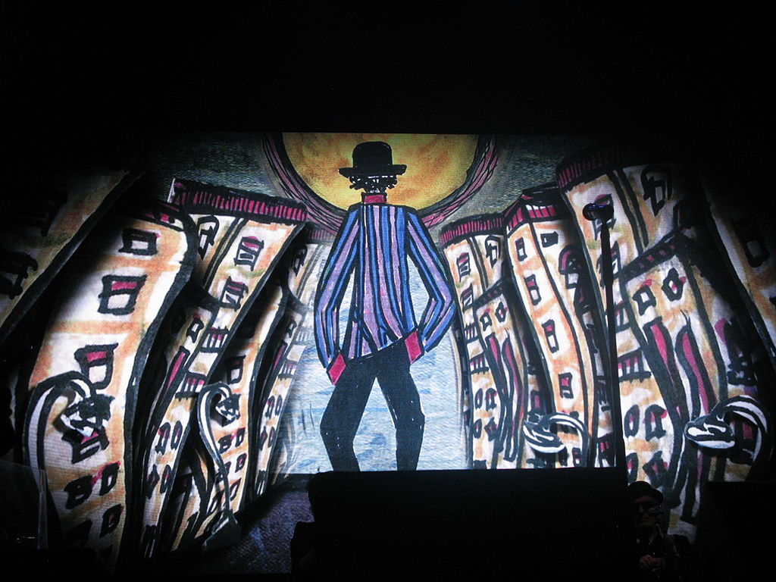

Slide 9

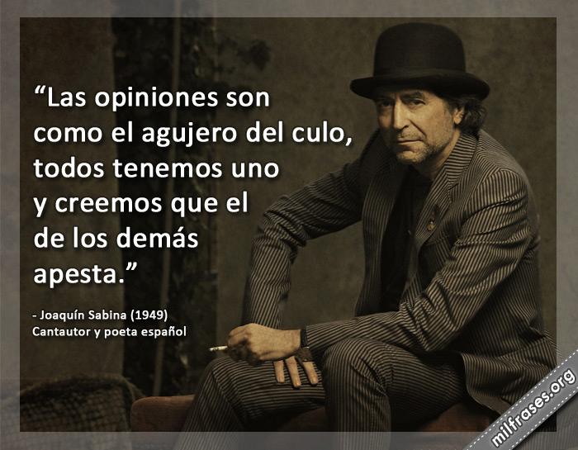

Slide 10
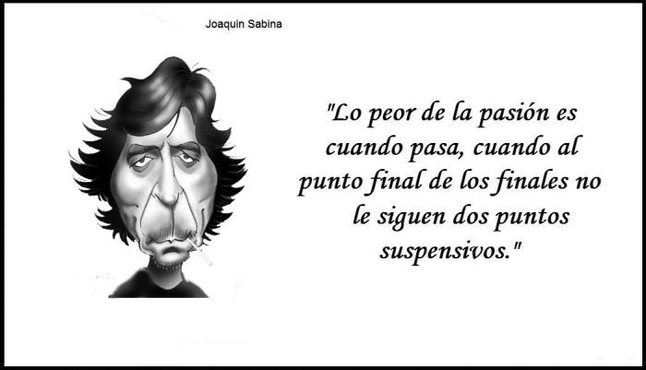

Slide 11
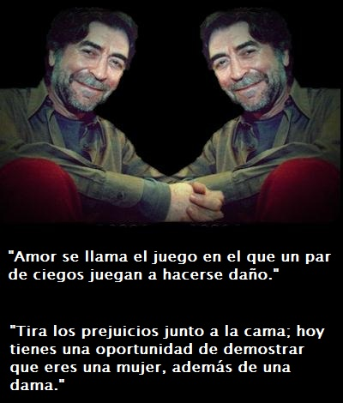

Slide 12
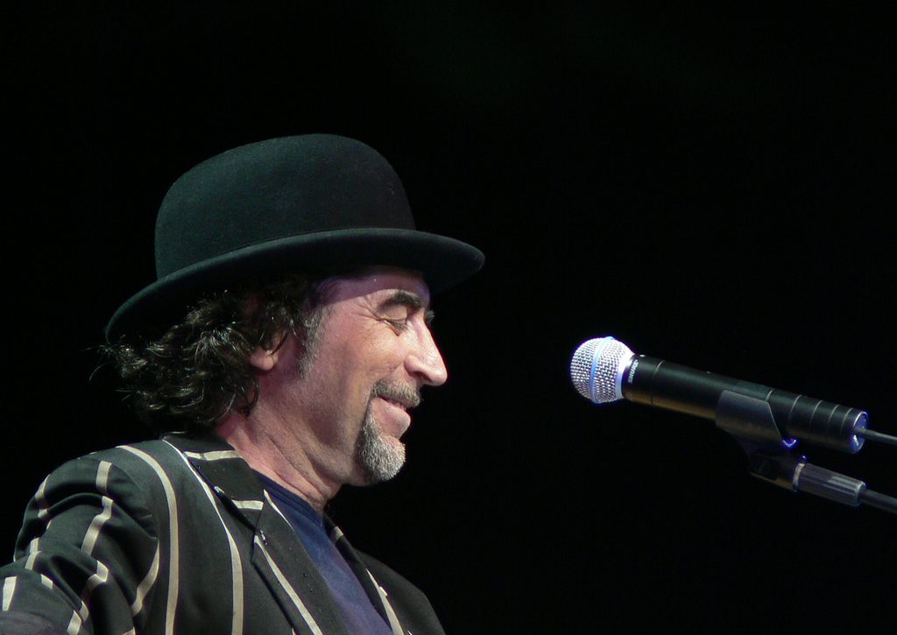

Slide 13

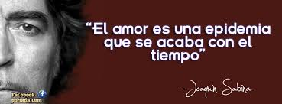

Slide 14


Slide 15
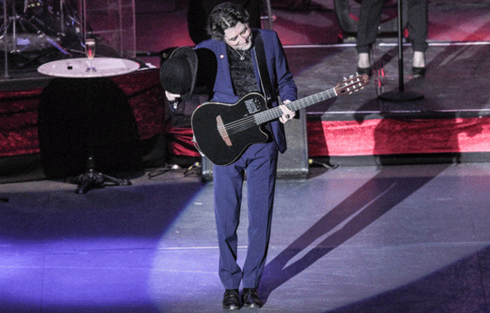

Slide 16
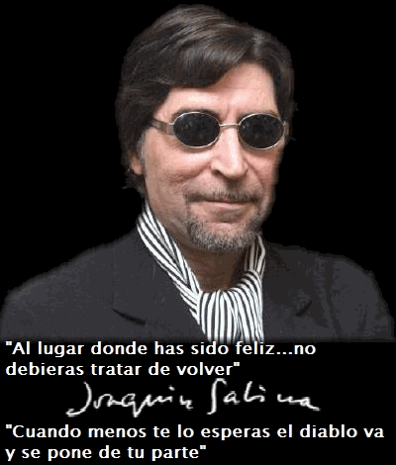
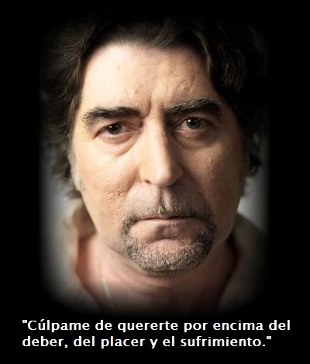

Slide 17
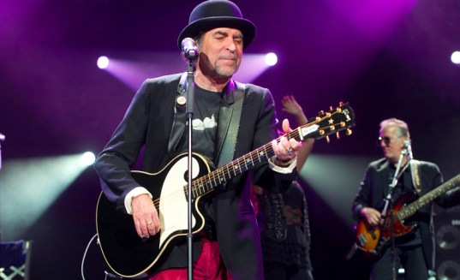

Slide 18



Slide 19
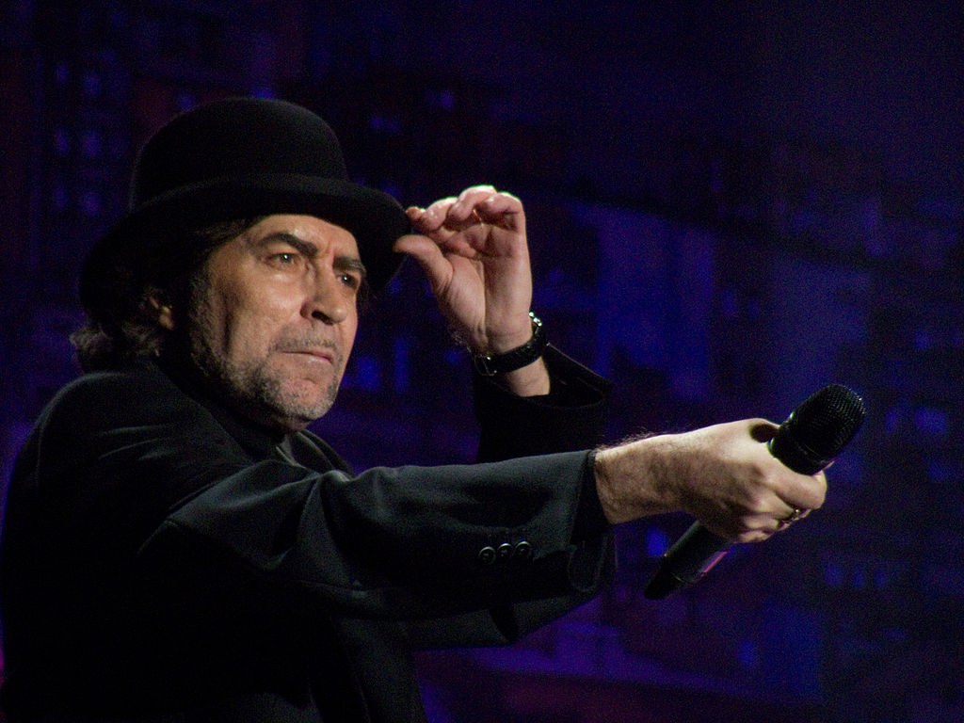

Slide 20
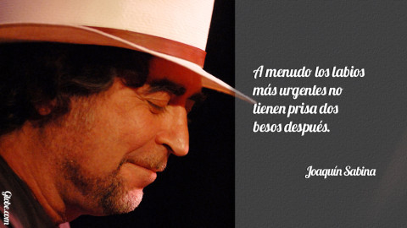

Slide 21
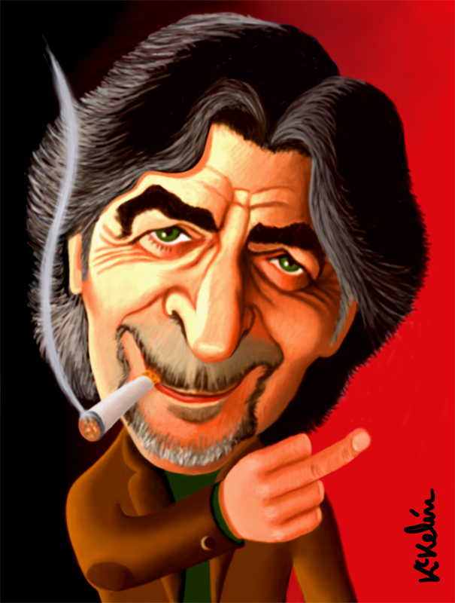
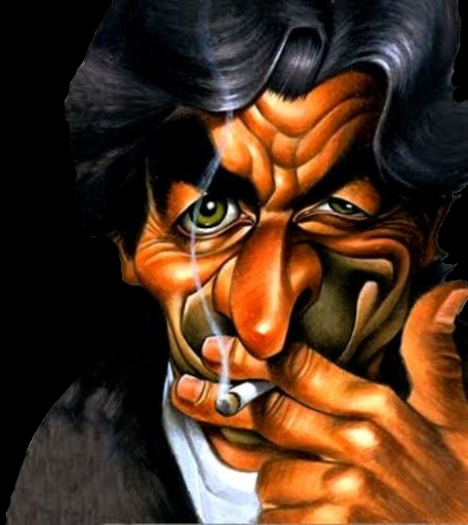


Slide 22
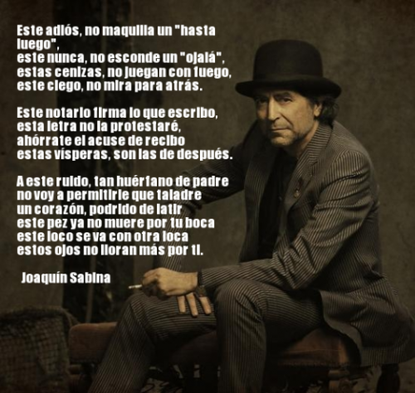

Slide 23
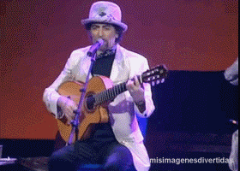

Slide 25
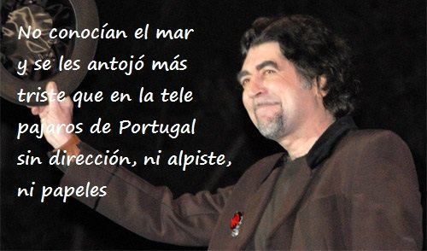

Slide 26
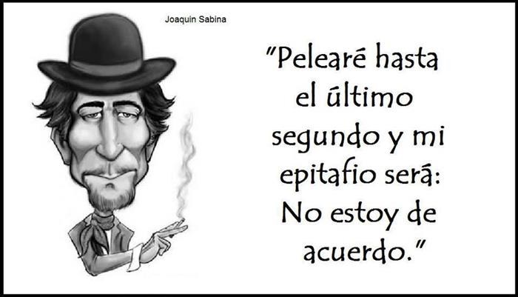


Slide 27
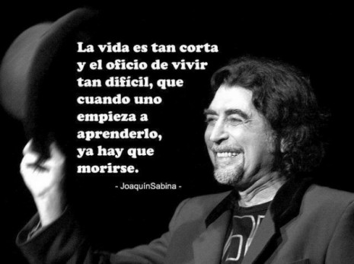

Slide 28
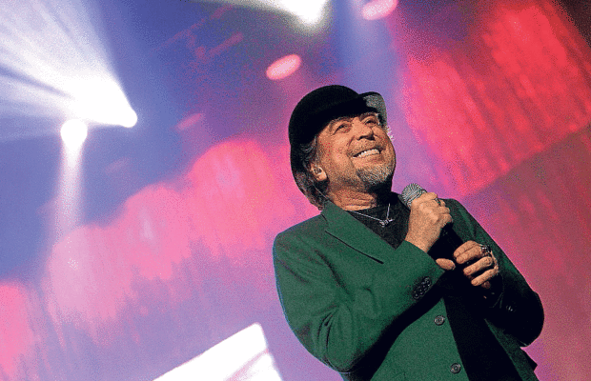

Slide 29
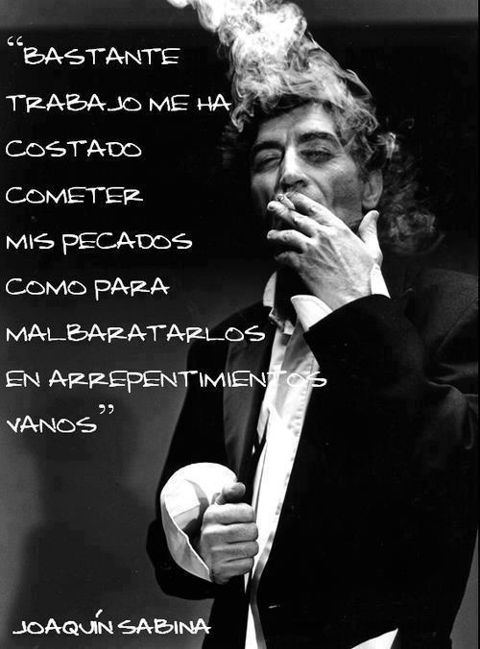
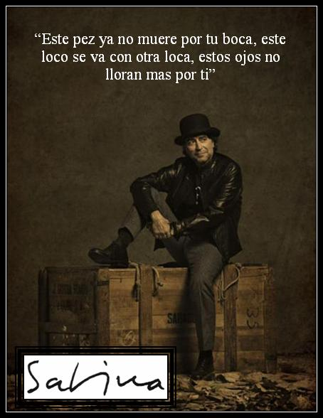

Slide 30


Slide 31
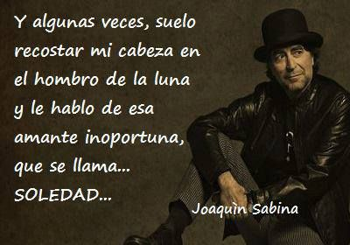

Slide 32
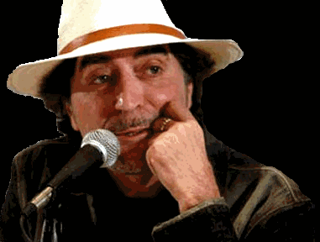

Slide 33



Slide 34
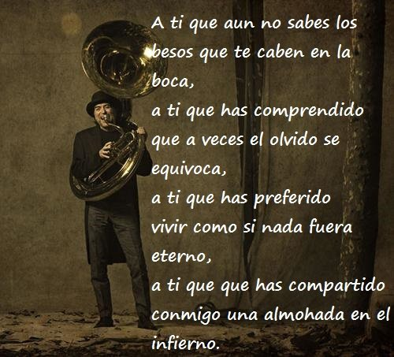

Slide 35
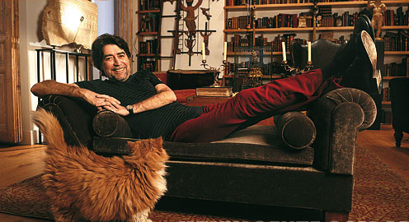

Slide 36


Slide 37
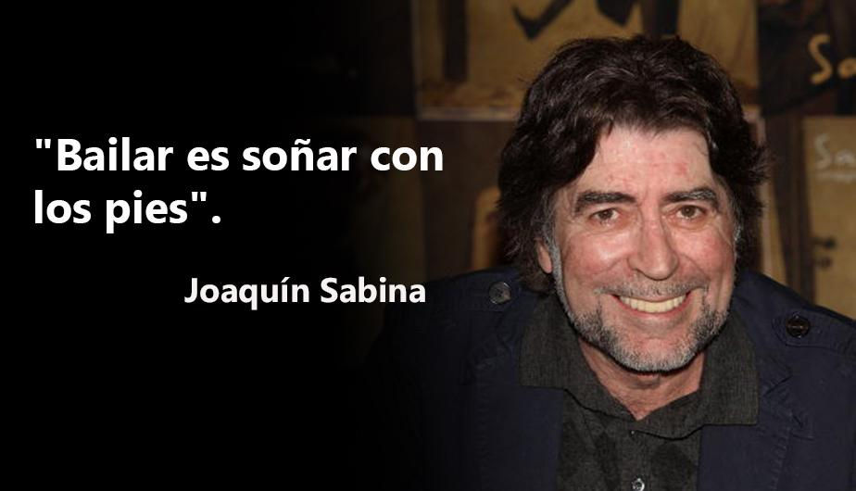
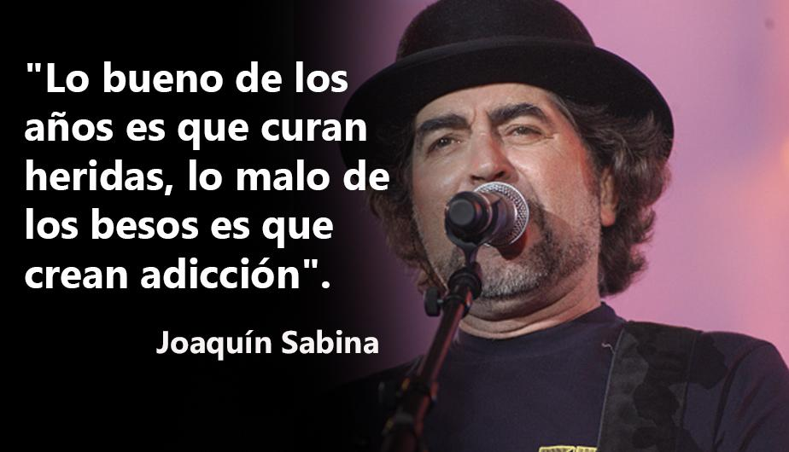

Slide 38
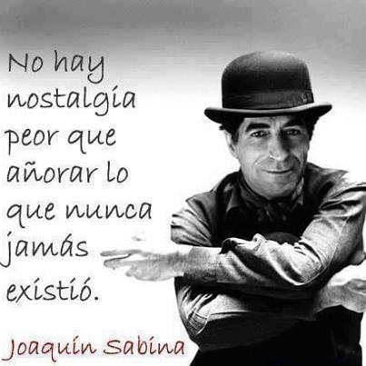

Slide 39
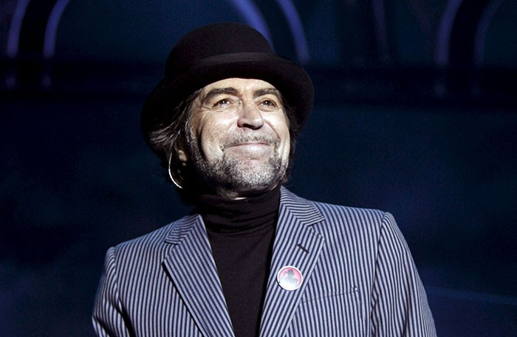

Slide 40
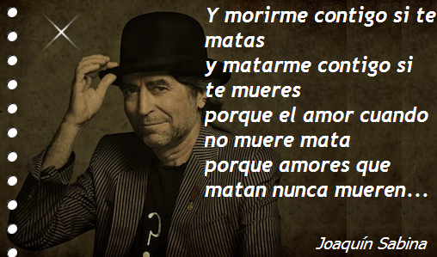

Slide 41
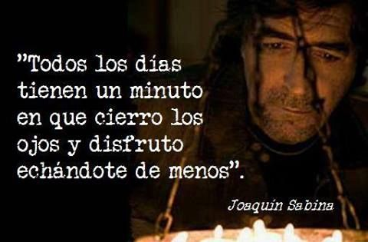

Slide 42
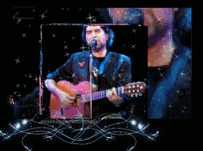

Slide 43
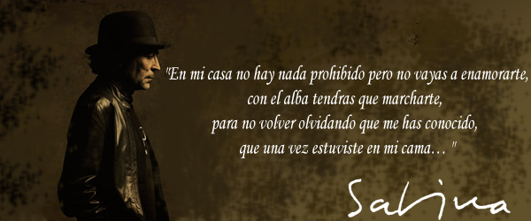


Slide 44
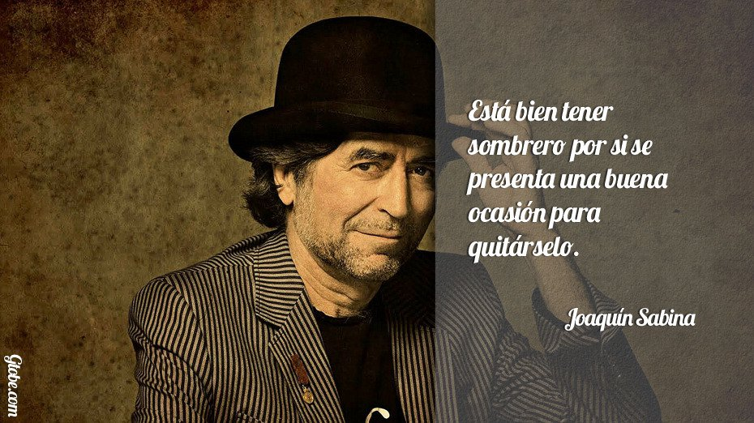

Slide 45

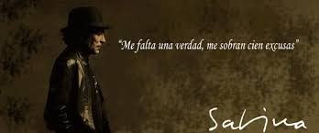

Slide 46
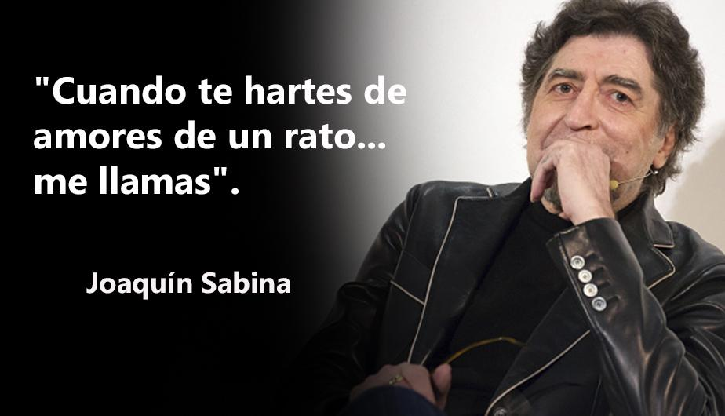
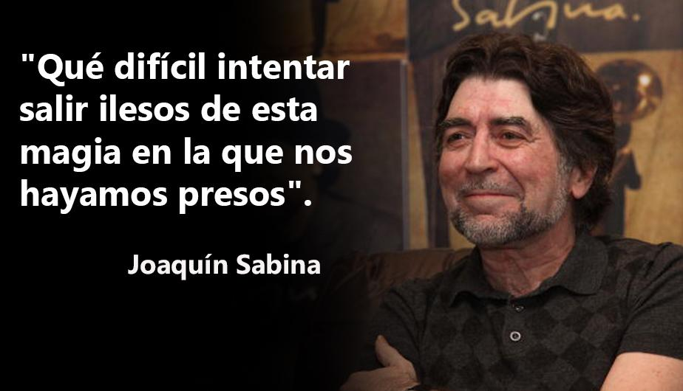

Slide 47
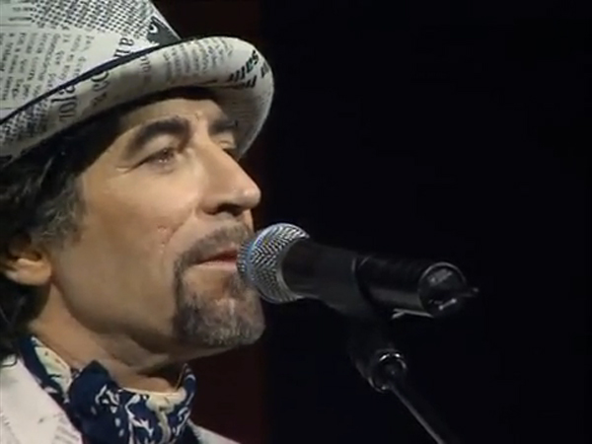

Slide 48


Slide 49
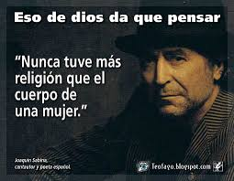

Slide 50
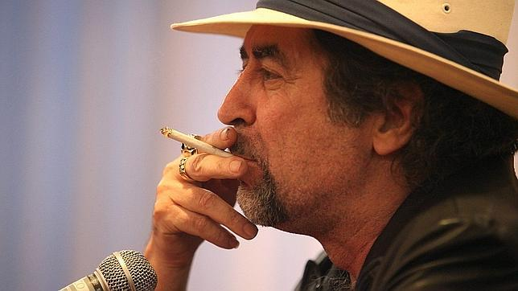

Slide 51
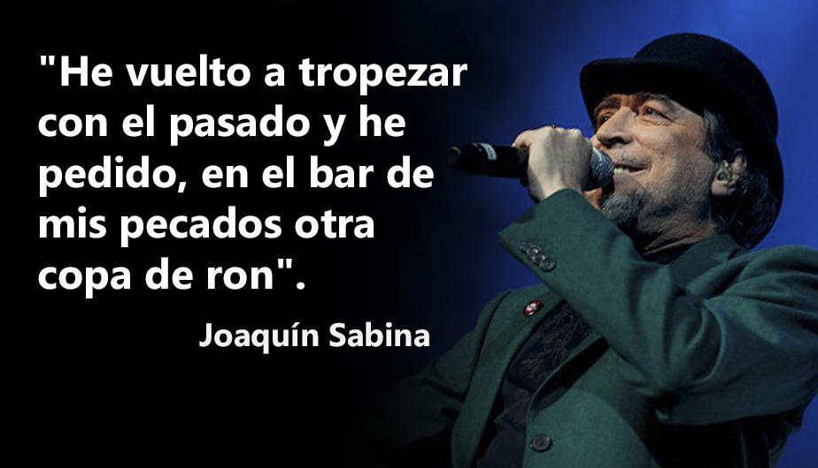

Slide 52
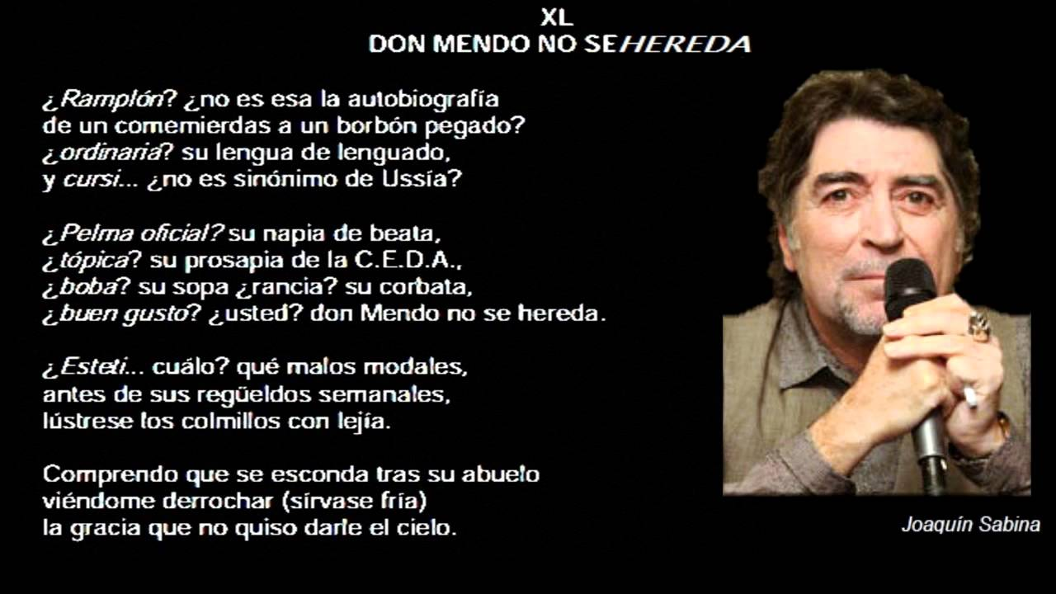

Slide 53


Slide 54


Slide 55


Slide 56


Slide 57


Slide 58


Slide 59


Slide 60


Slide 61


Slide 62


Slide 63



Slide 64


Slide 65



UN FUERTE
ABRAZO,
QUE TENGAS
UN BUEN DIA
Hoy es lunes, 01 de agosto de 2016
Ahora mismo son las 17:48 h.

Slide 66









¿Te ha gustado?
Puedes ver más entrando
Aquí
Además puedes recibir powerpoints en tu correo electrónico suscribiéndote aquí:
Esta presentación powerpoint ha sido creada y compartida única y exclusivamente para mispps.com

